Slide 6
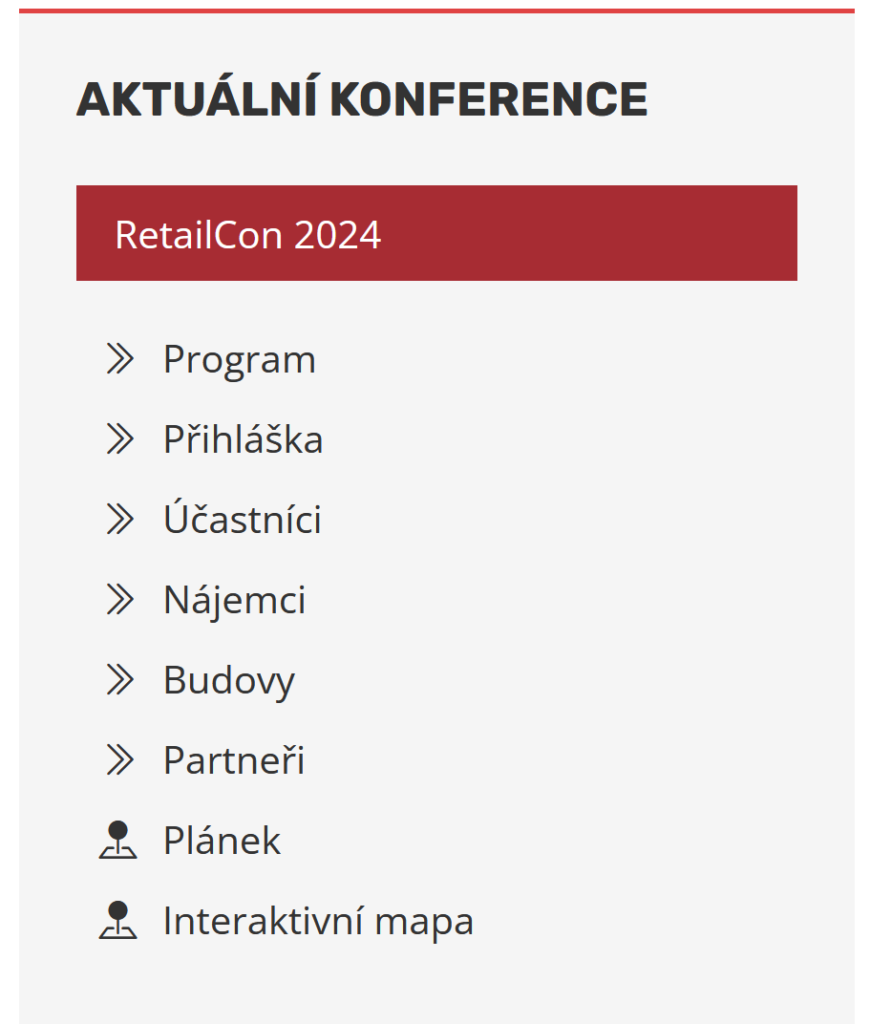

Slide 12
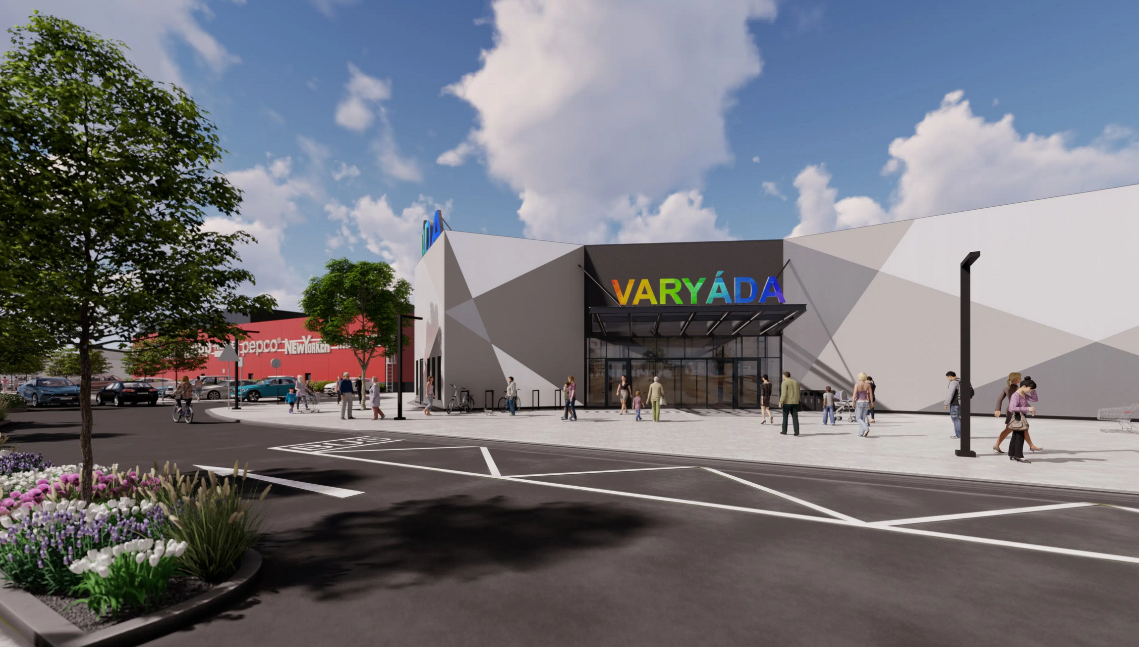
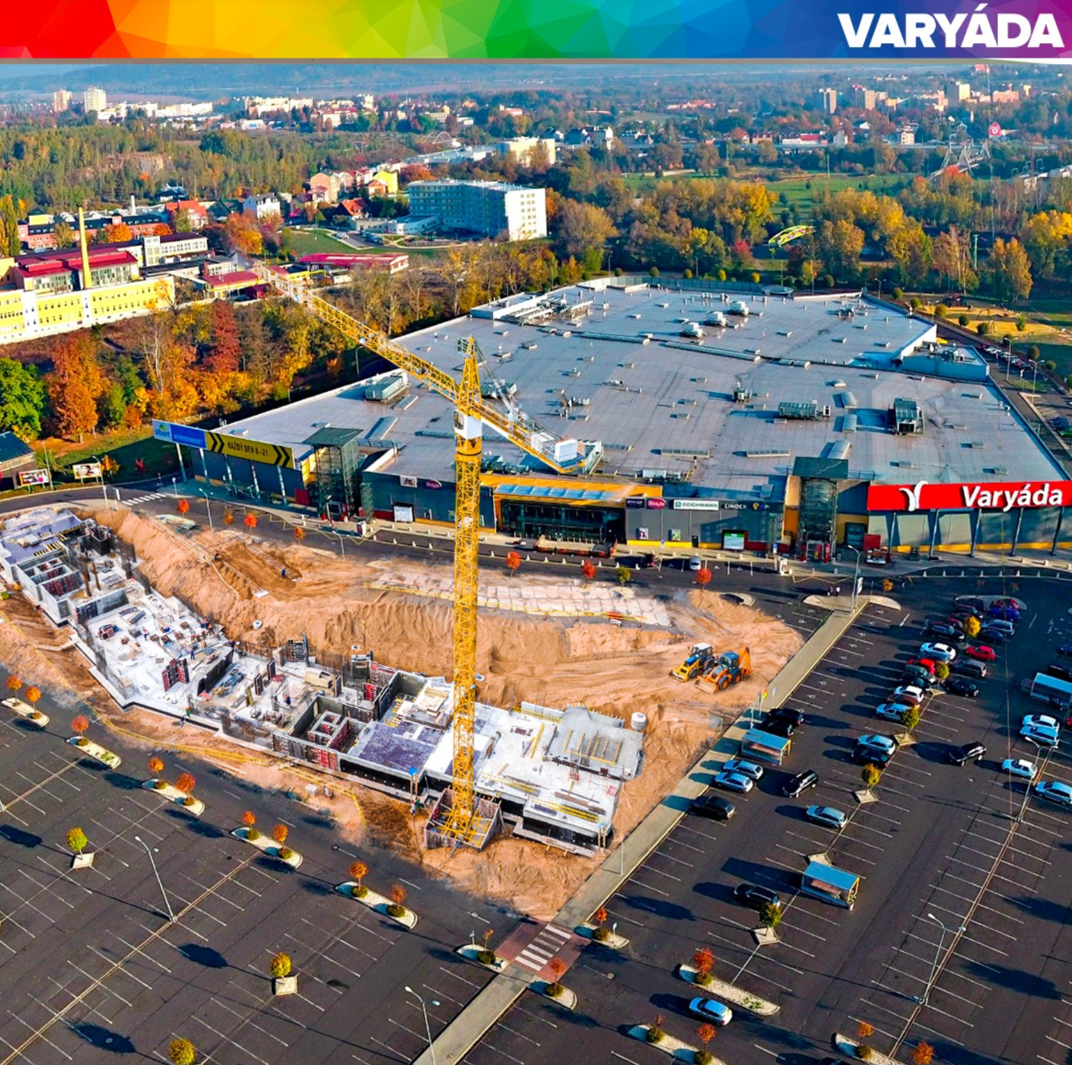
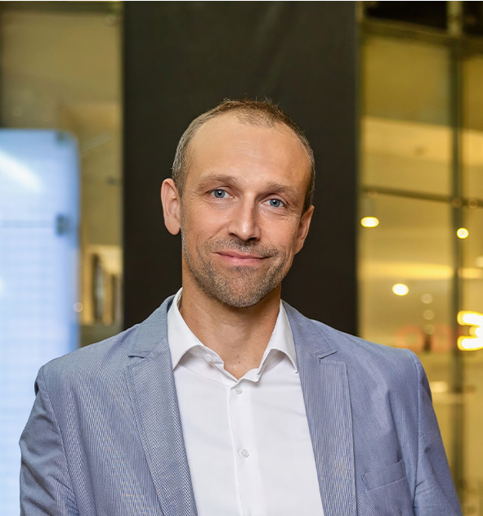

Slide 14
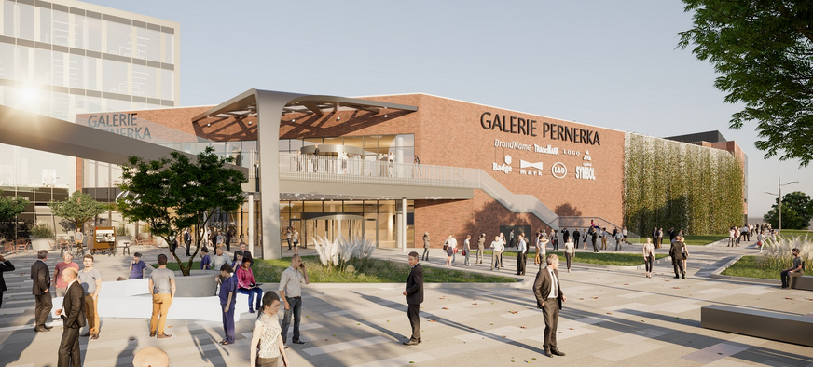
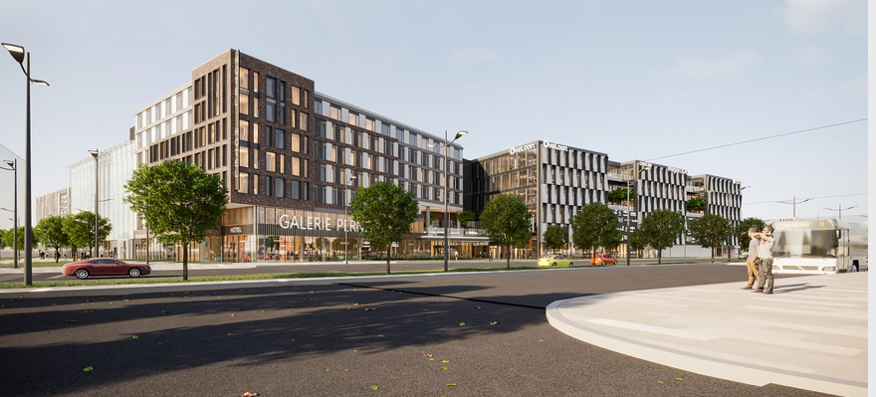

Slide 15
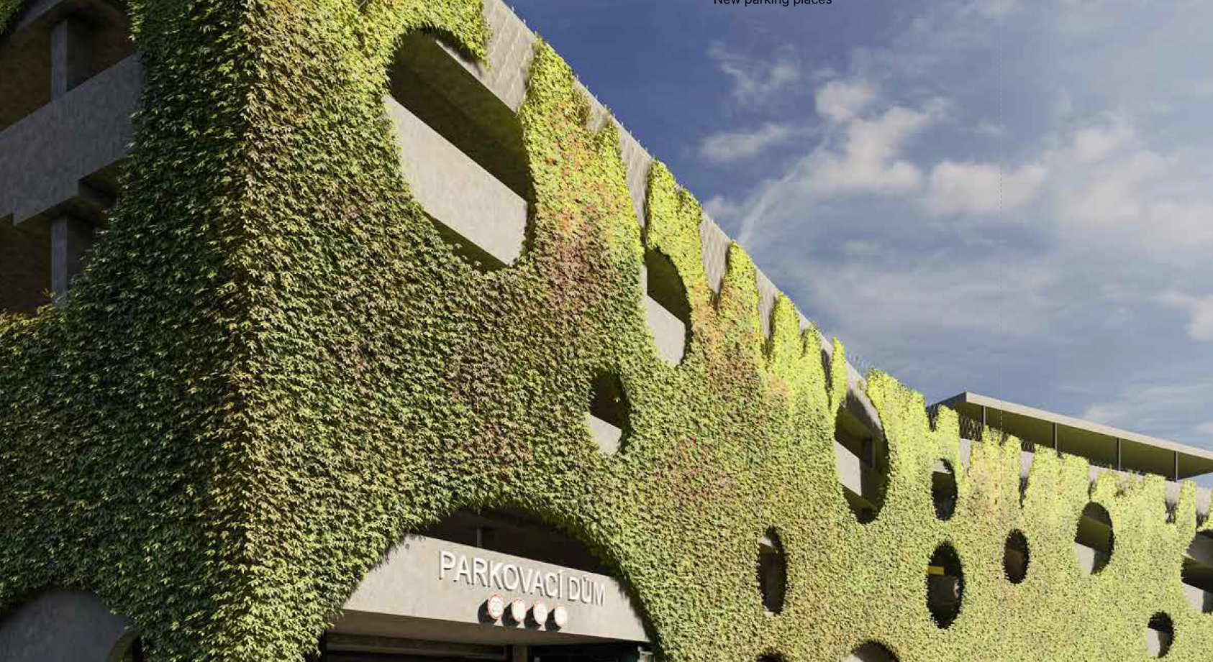
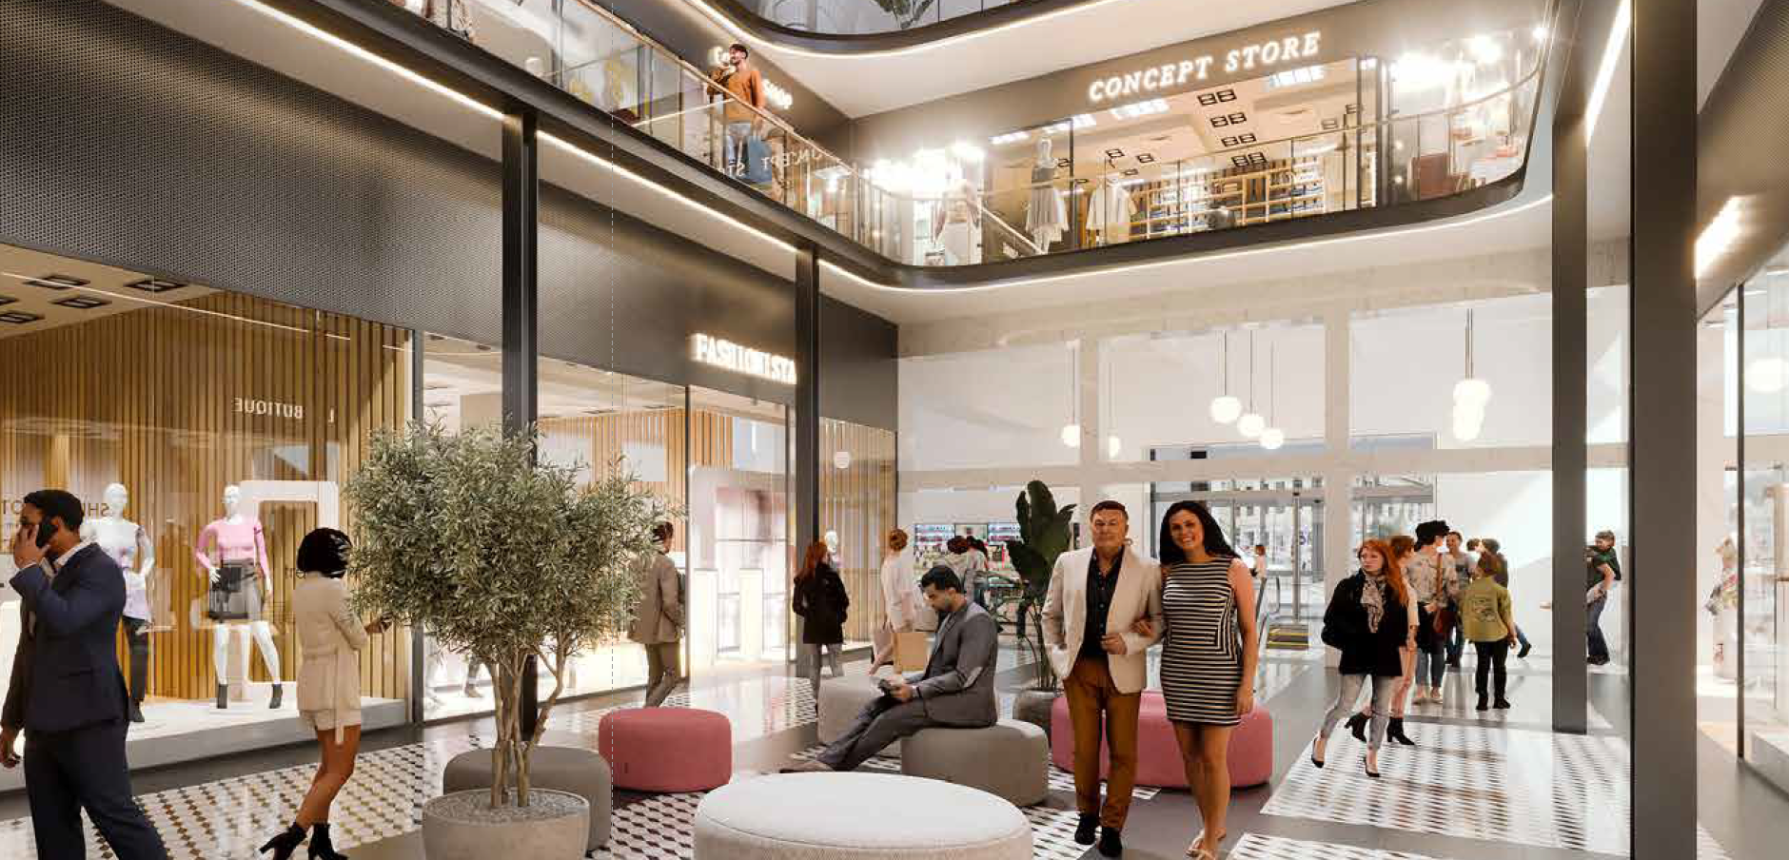

Slide 16
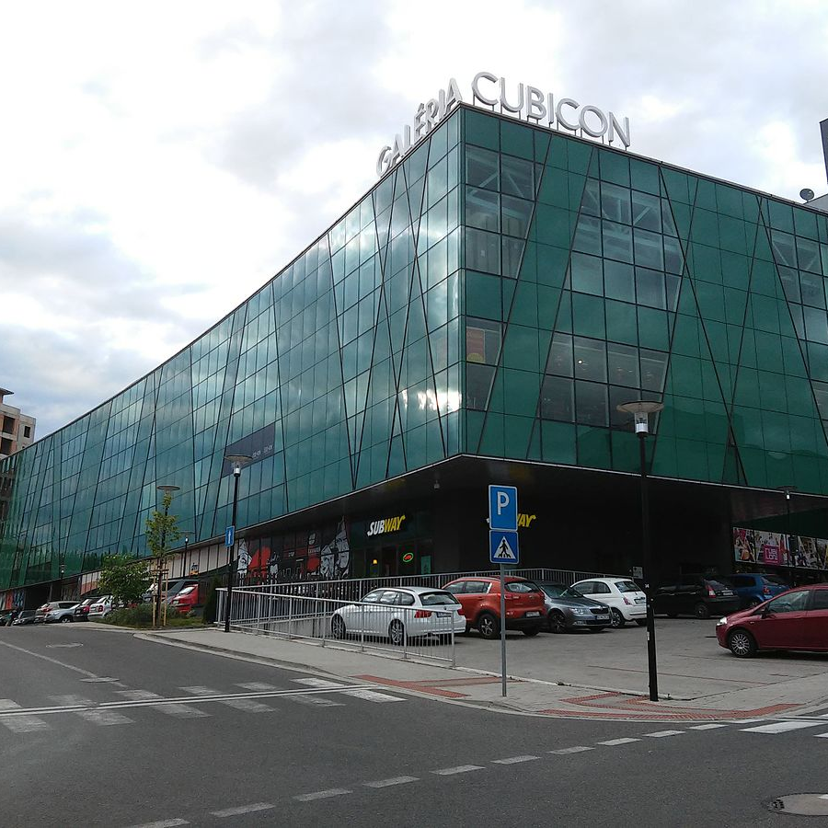
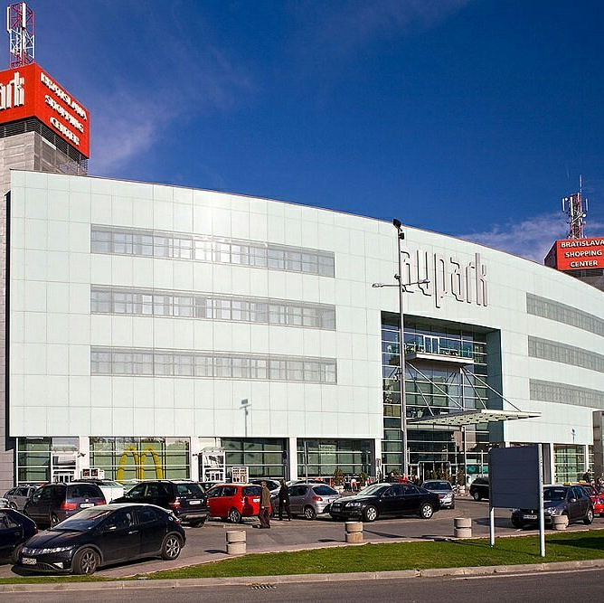
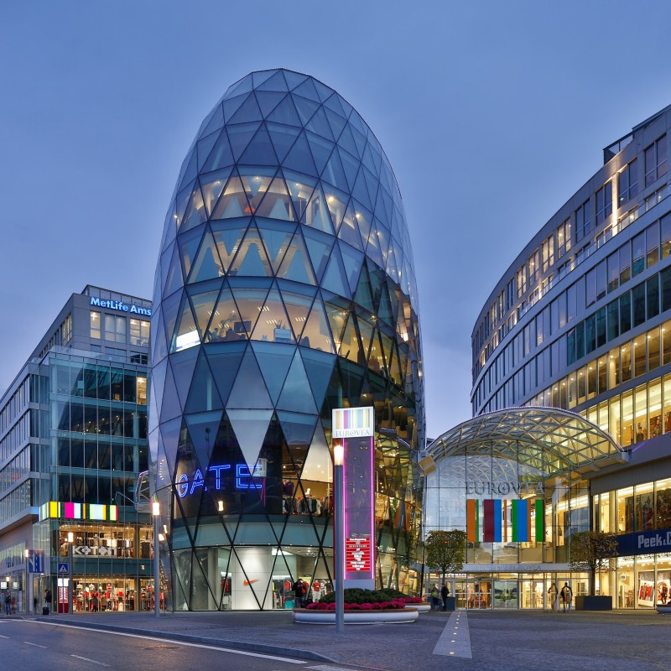
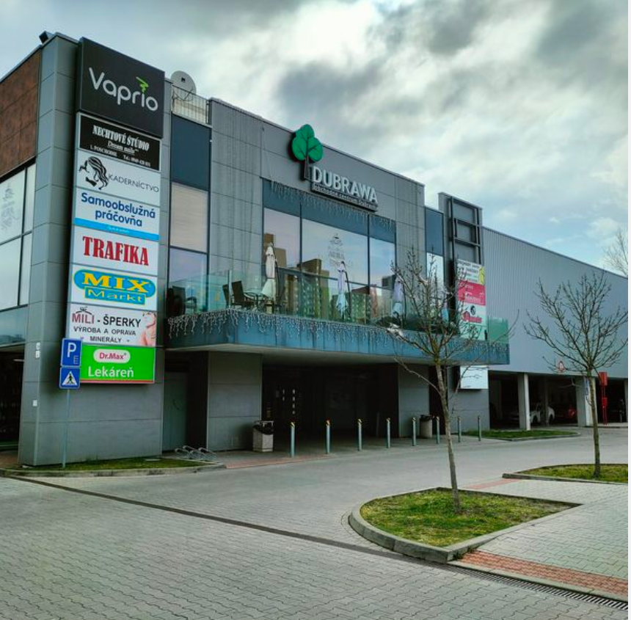
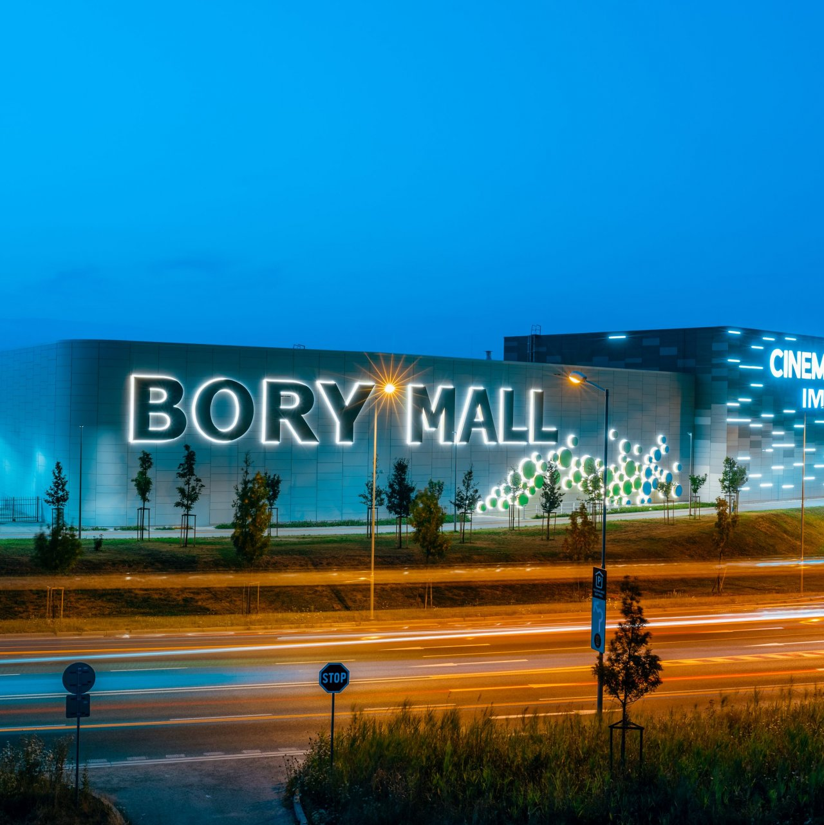
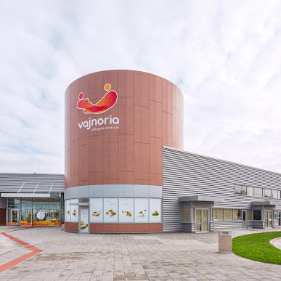
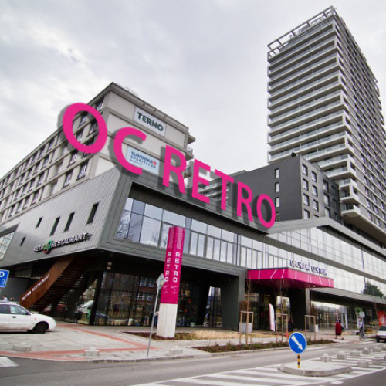
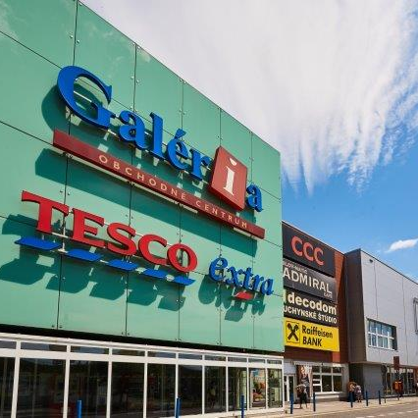
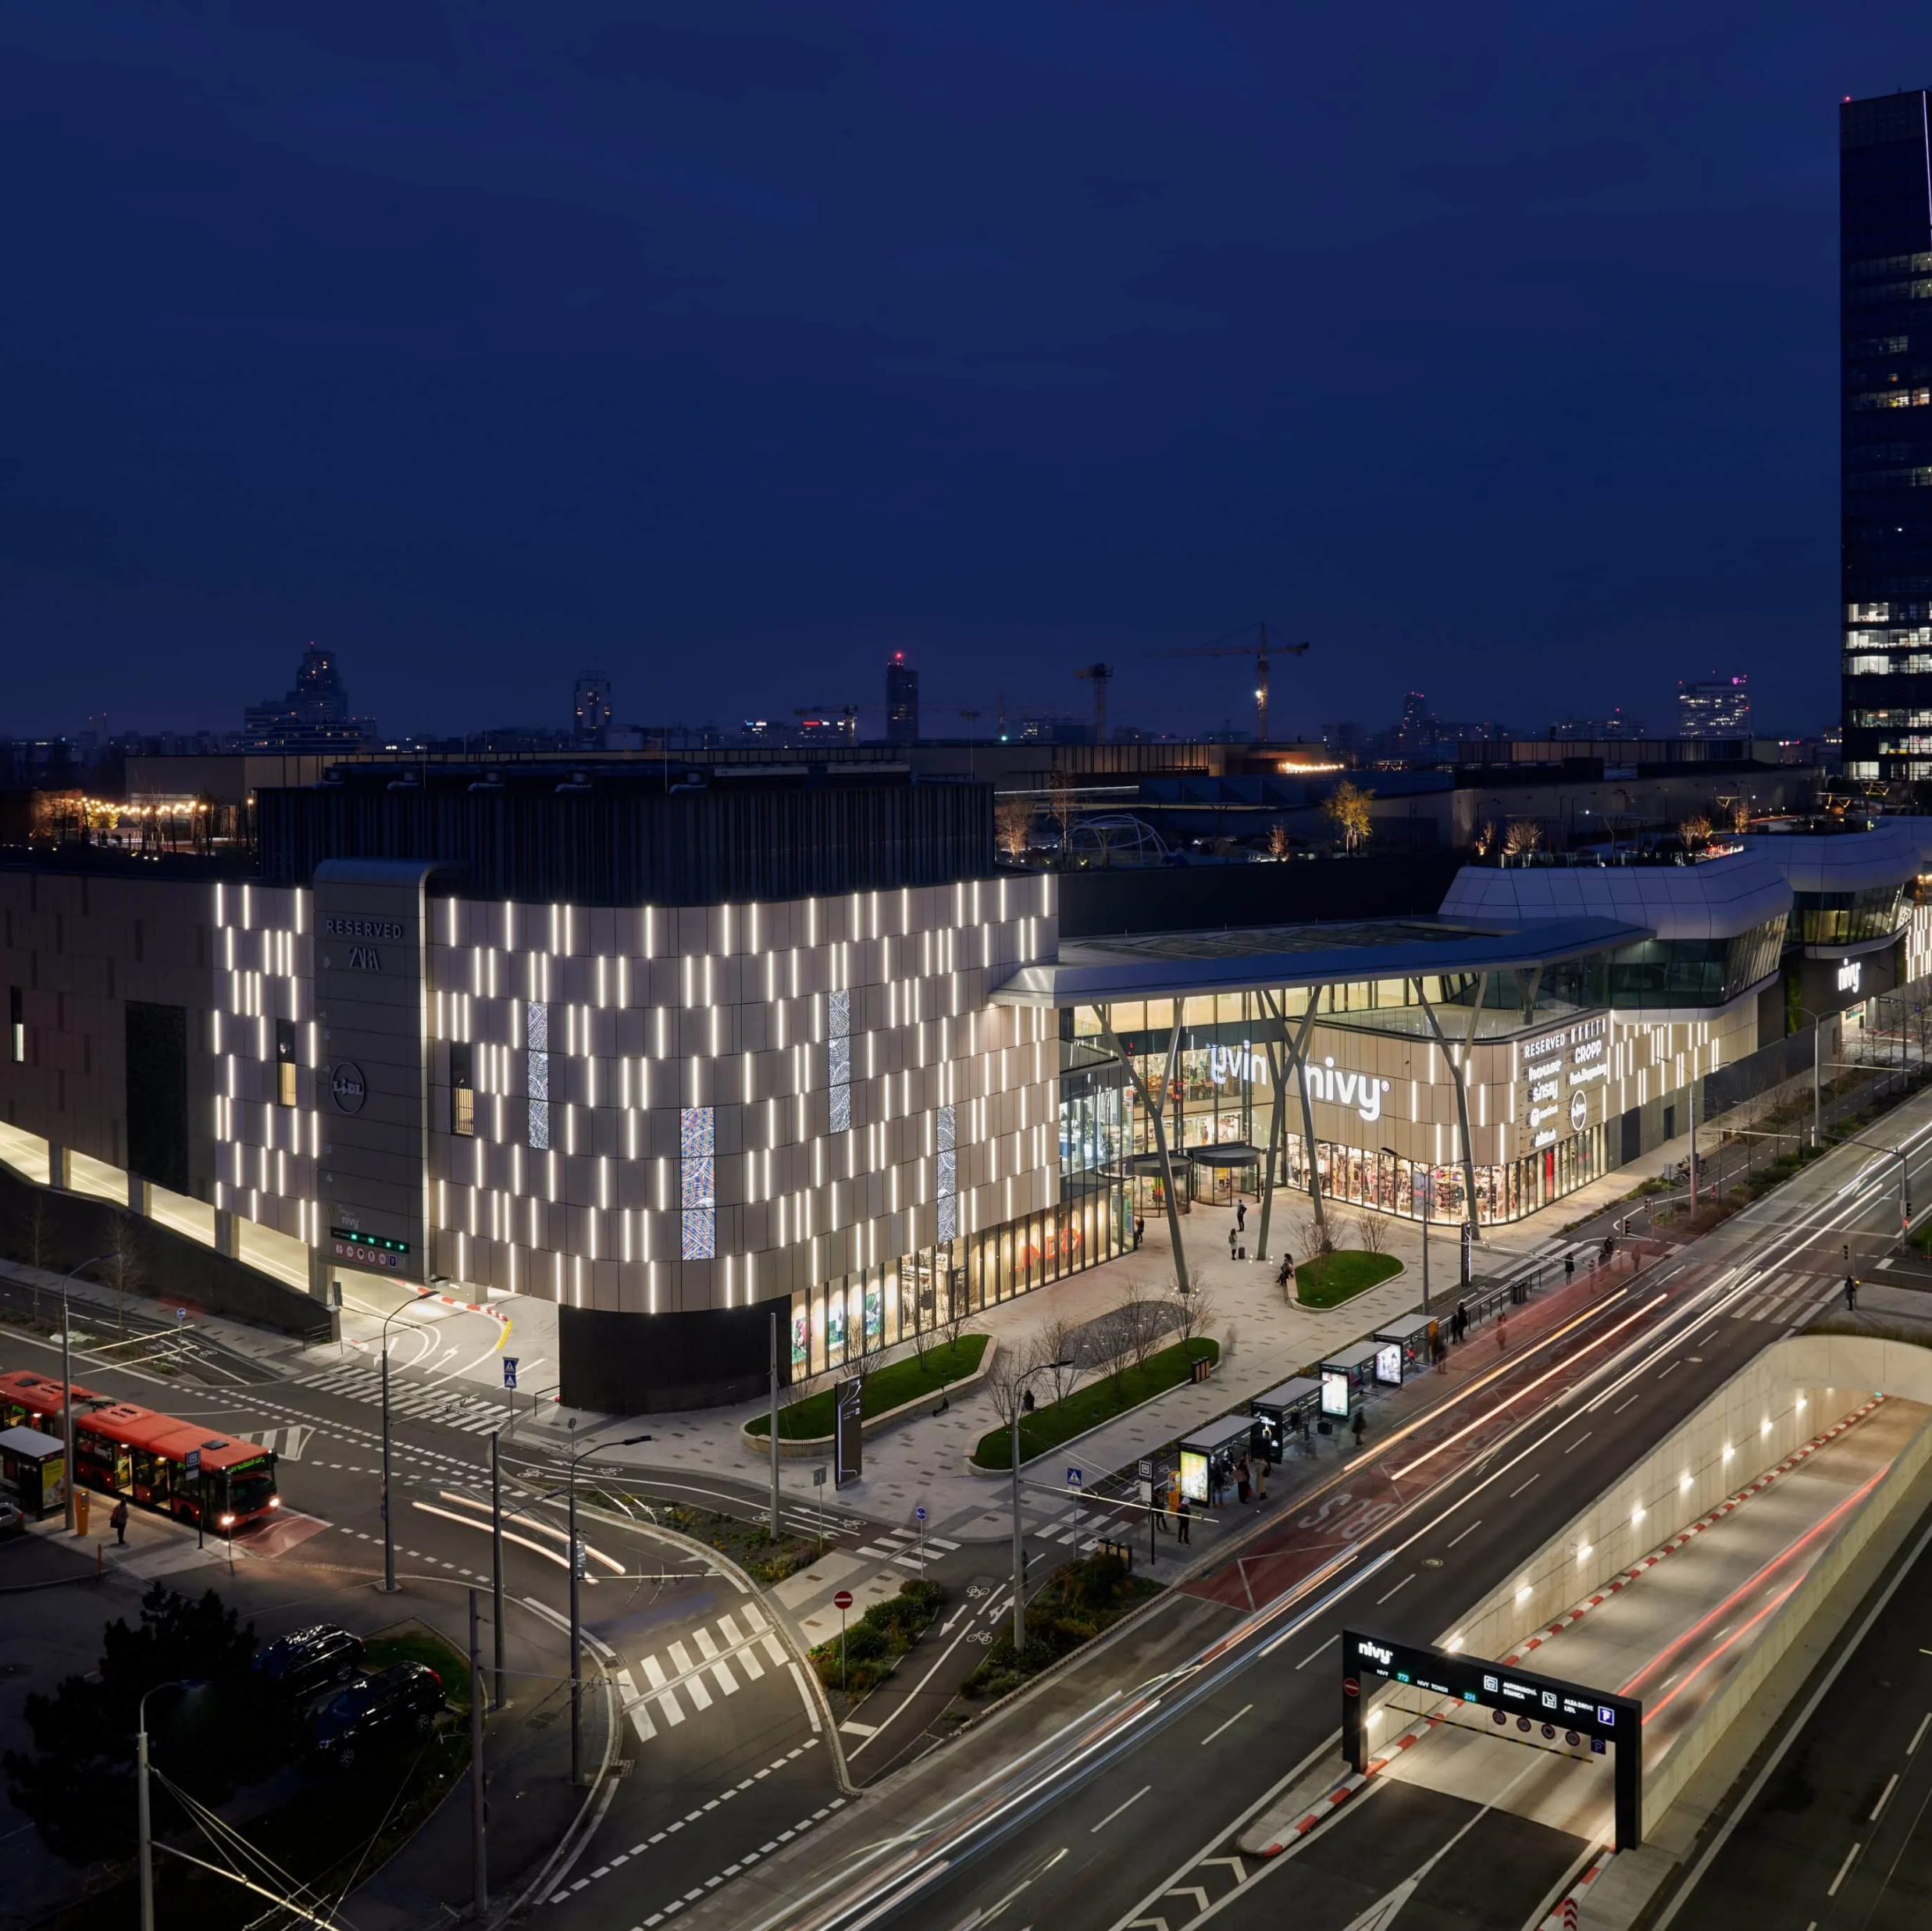
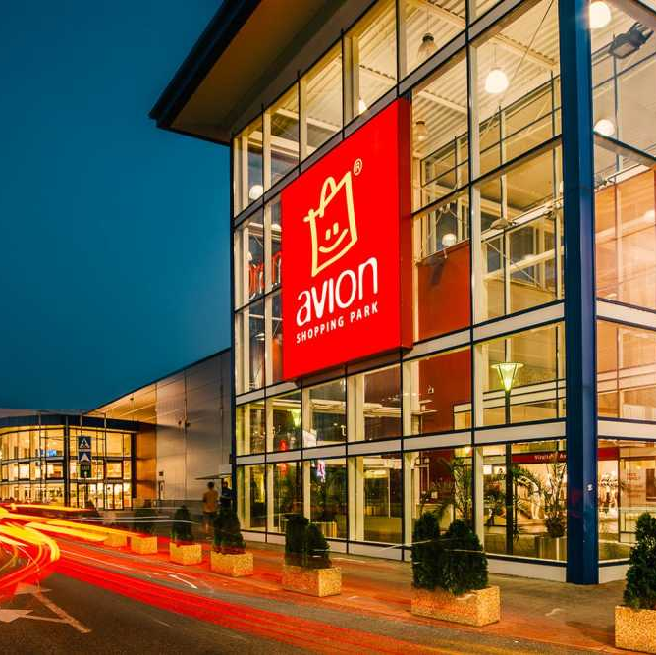
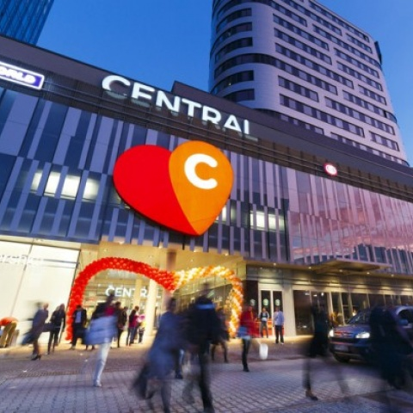
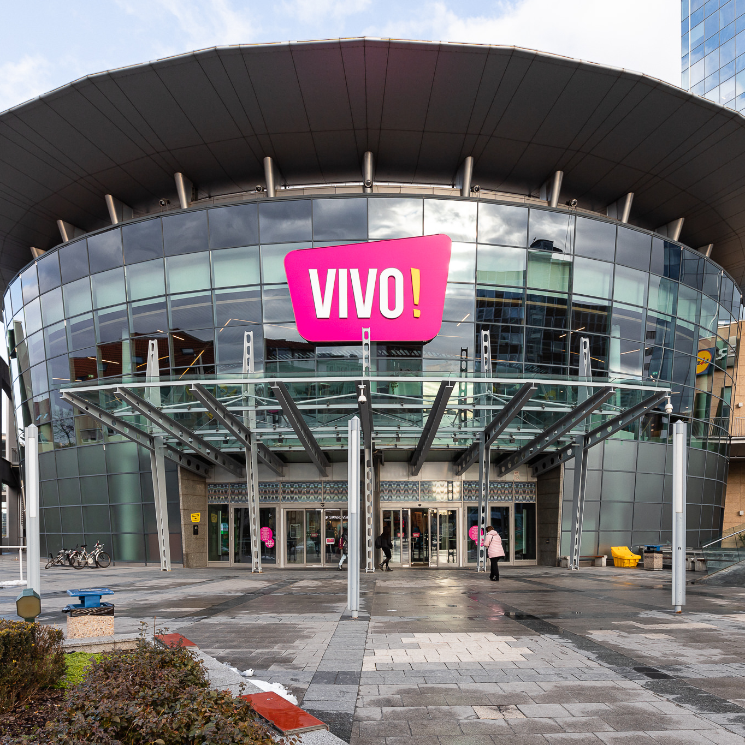
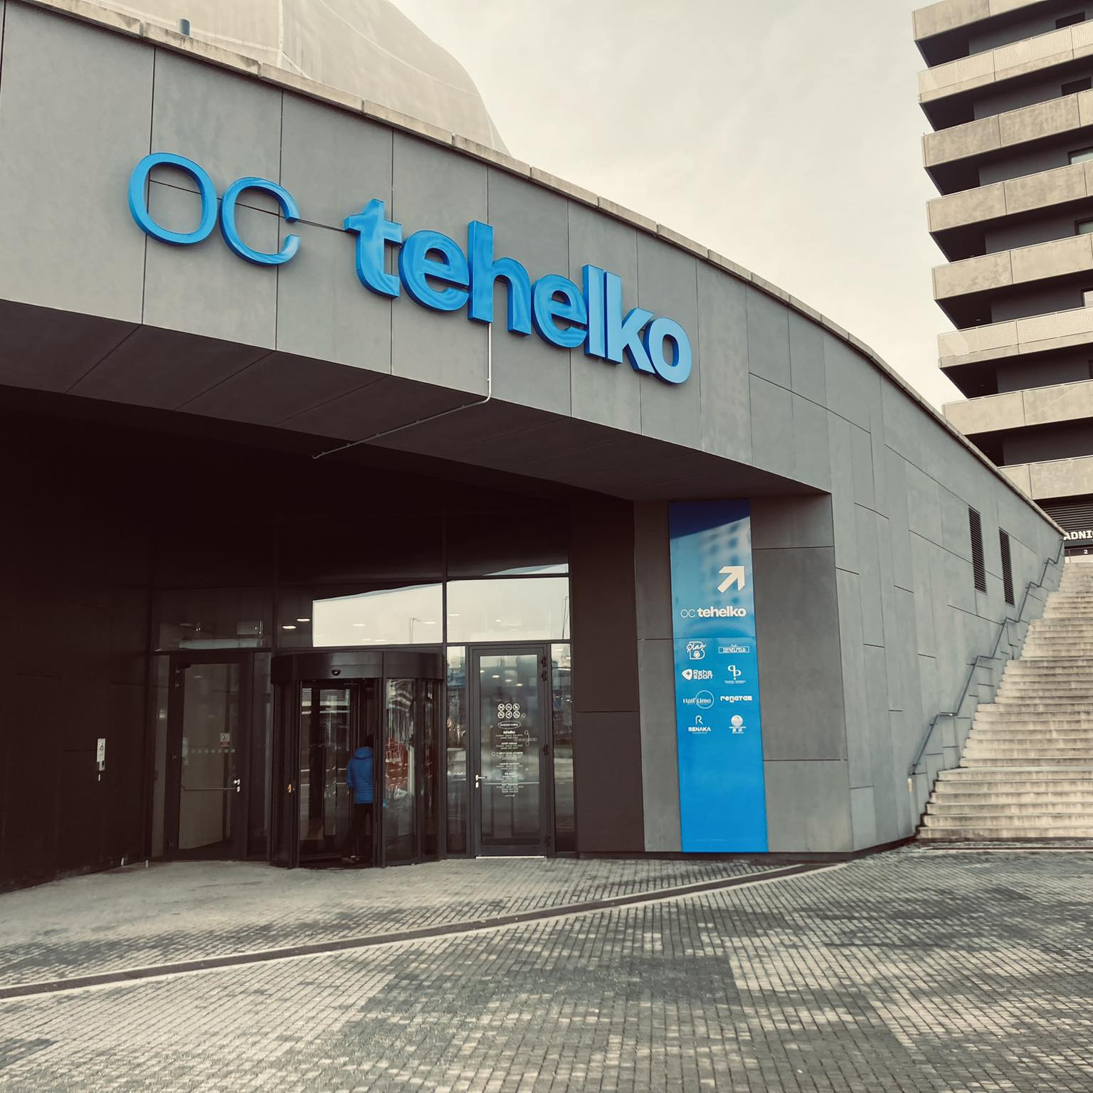
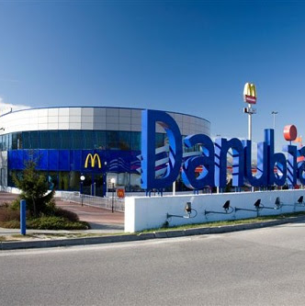
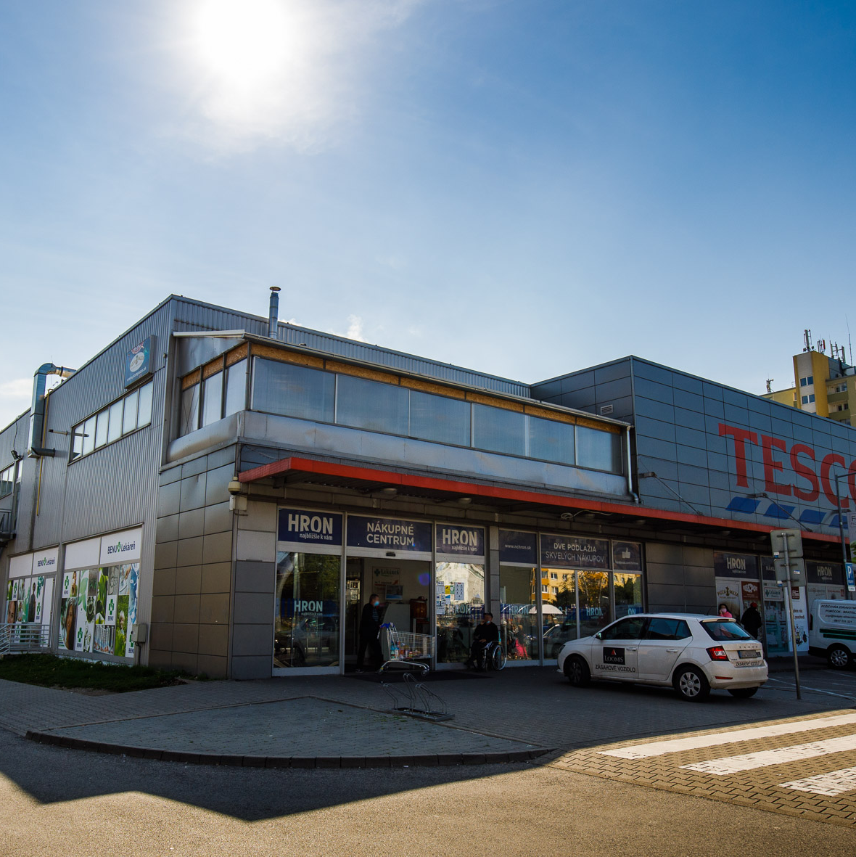
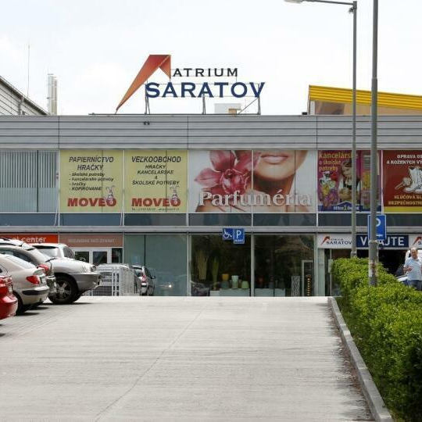

Slide 18
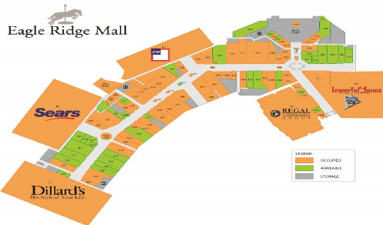
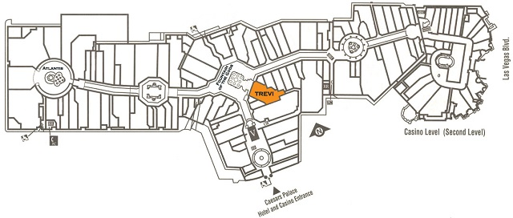

Slide 19
Úvěr byl poskytnut za určitých podmínek
kvalita nájemníka
výše nájemného
délka nájemní smlouvy
obsazenost
atd.
tedy úvěr odpovídá určité hodnotě nemovitosti

Slide 20
Úvěr byl poskytnut za určitých podmínek
kvalita nájemníka
výše nájemného
délka nájemní smlouvy
obsazenost
atd.
tedy úvěr odpovídá určité hodnotě nemovitosti
Pokud vlastník obchodního centra zamýšlí uzavřít novou smlouvu za nižší nájemné, než byl schváleno, potřebuje souhlas banky.
A to před započetím jednání.

Slide 21
Úvěr byl poskytnut za určitých podmínek
kvalita nájemníka
výše nájemného
délka nájemní smlouvy
obsazenost
atd.
tedy úvěr odpovídá určité hodnotě nemovitosti
Pokud vlastník obchodního centra zamýšlí uzavřít novou smlouvu za nižší nájemné, než byl schváleno, potřebuje souhlas banky.
A to před započetím jednání.
Dochází ke snížení hodnoty nemovitosti
Dochází k porušení finančních kovenant typu „LTV“

Slide 22
Úvěr byl poskytnut za určitých podmínek
kvalita nájemníka
výše nájemného
délka nájemní smlouvy
obsazenost
atd.
tedy úvěr odpovídá určité hodnotě nemovitosti
Pokud vlastník obchodního centra zamýšlí uzavřít novou smlouvu za nižší nájemné, než byl schváleno, potřebuje souhlas banky.
A to před započetím jednání.
Dochází ke snížení hodnoty nemovitosti
Dochází k porušení finančních kovenant typu „LTV“
Vlastník musí buď:
dodat equitu
požádat banku o odložení splátek
Požádat o prodloužení splátkového plánu = restrukturalizaci

Slide 25
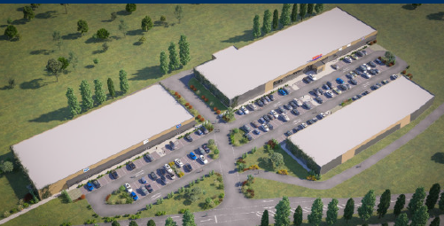
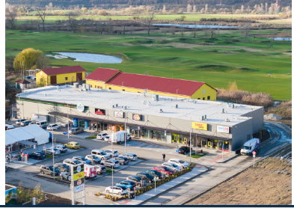
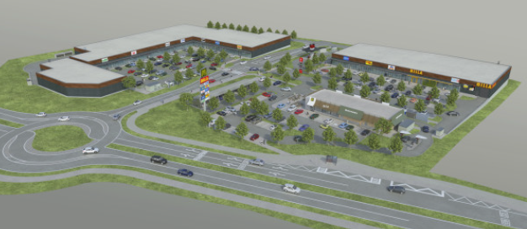

Slide 27
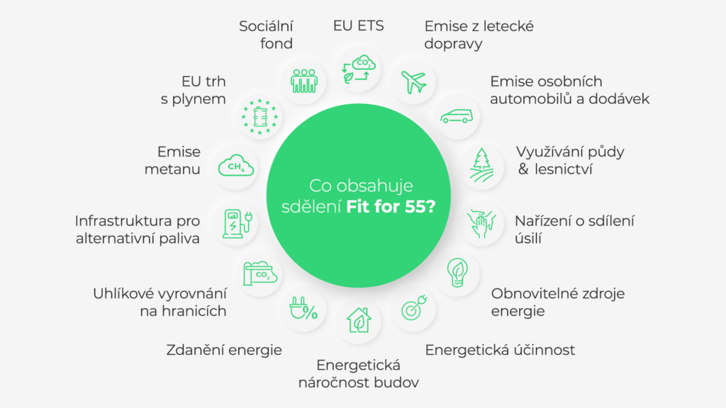

Slide 28
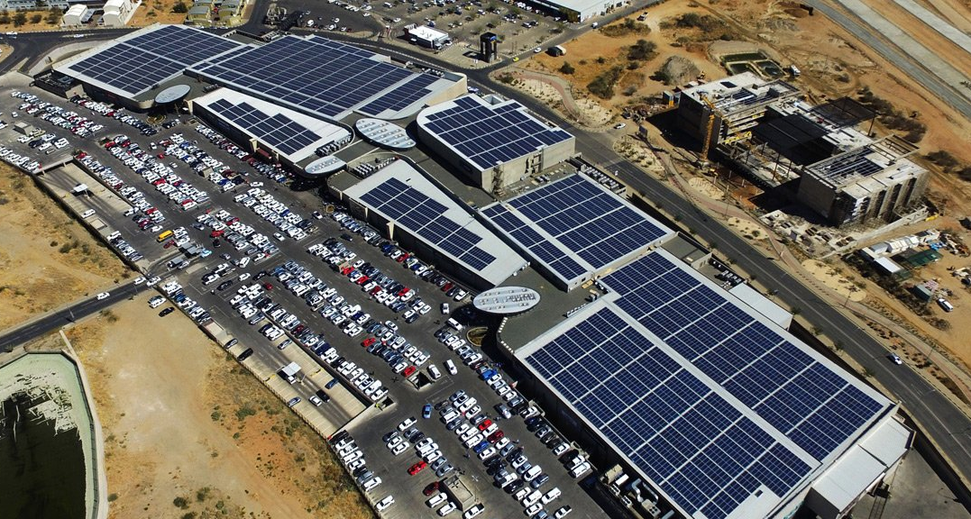

Slide 29
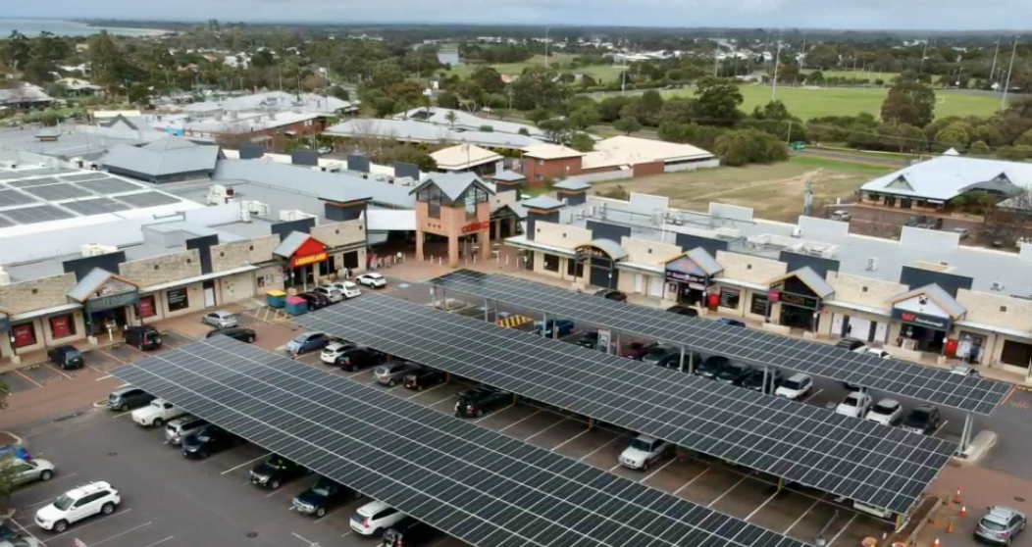

Slide 30
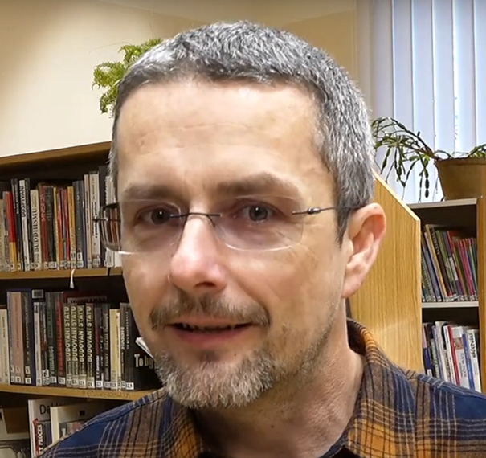
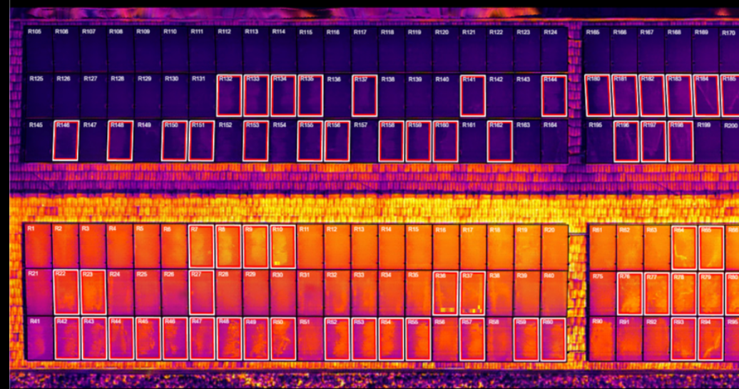

Slide 31
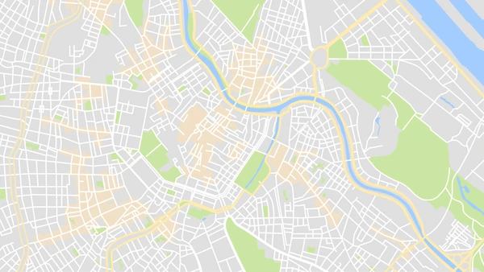
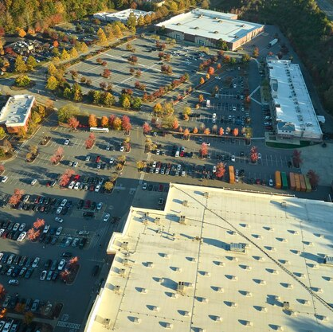
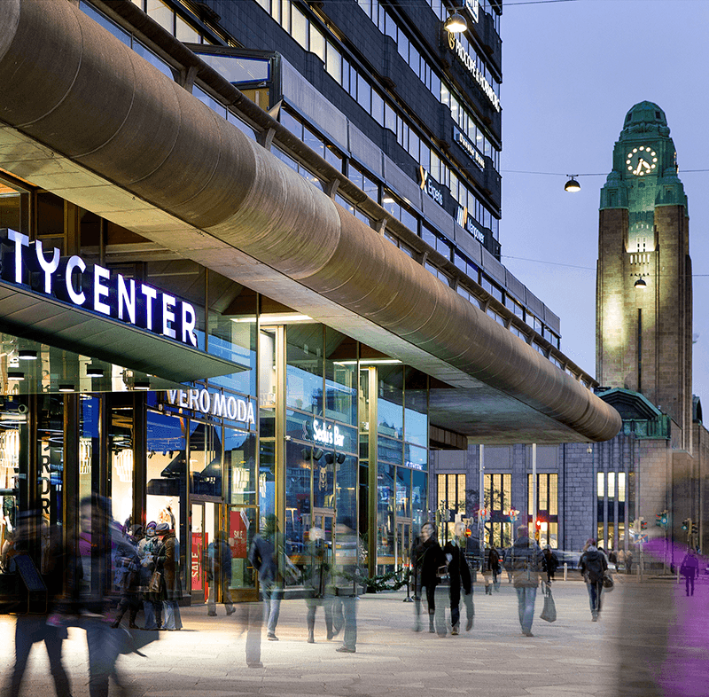
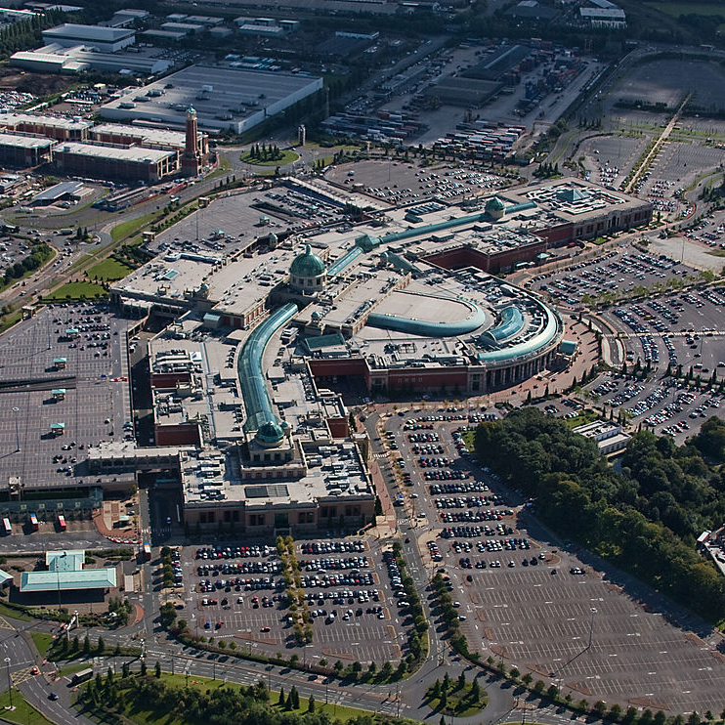
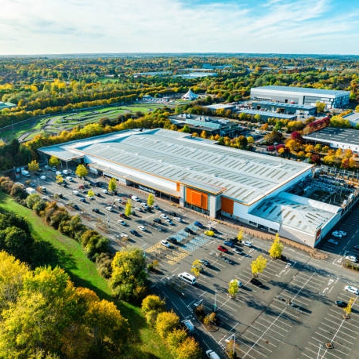

Slide 32
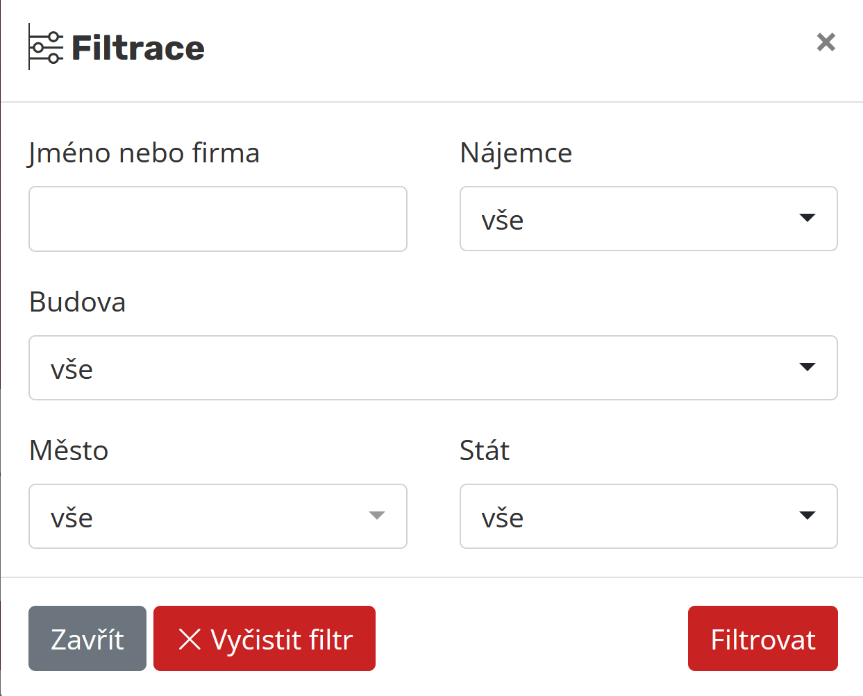
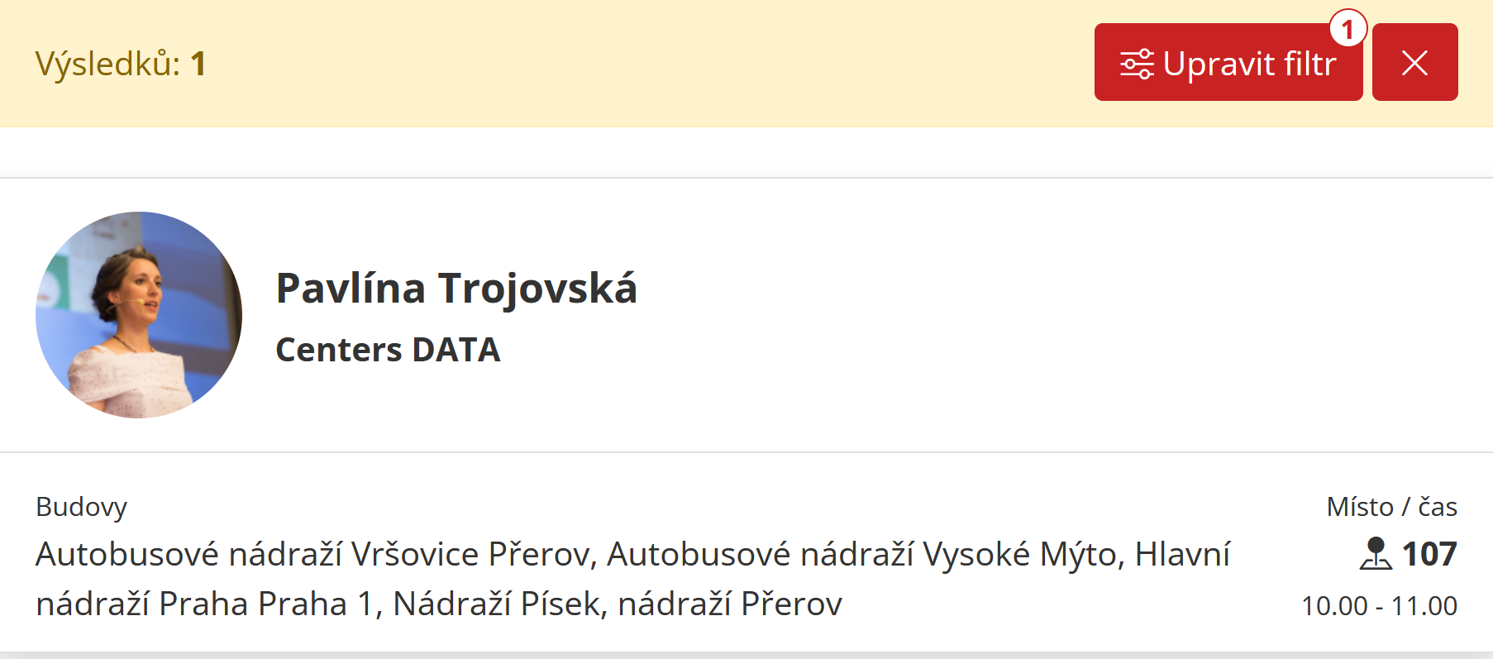
Pavlína

Slide 33
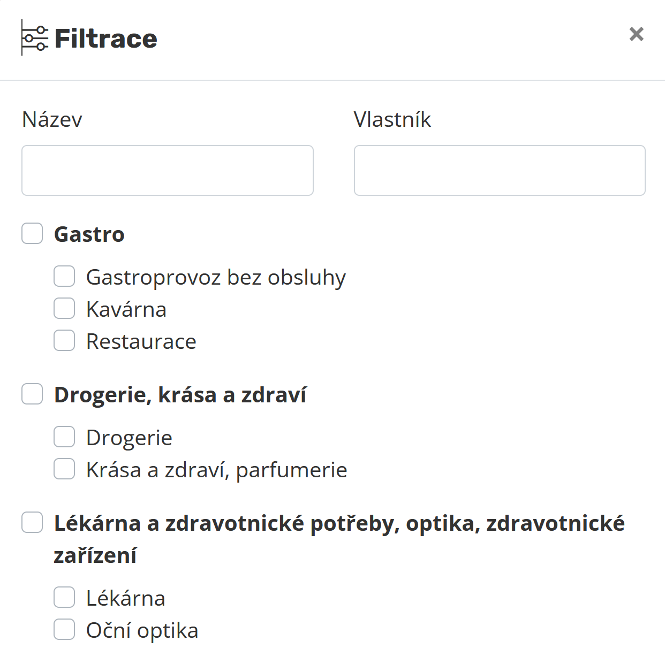
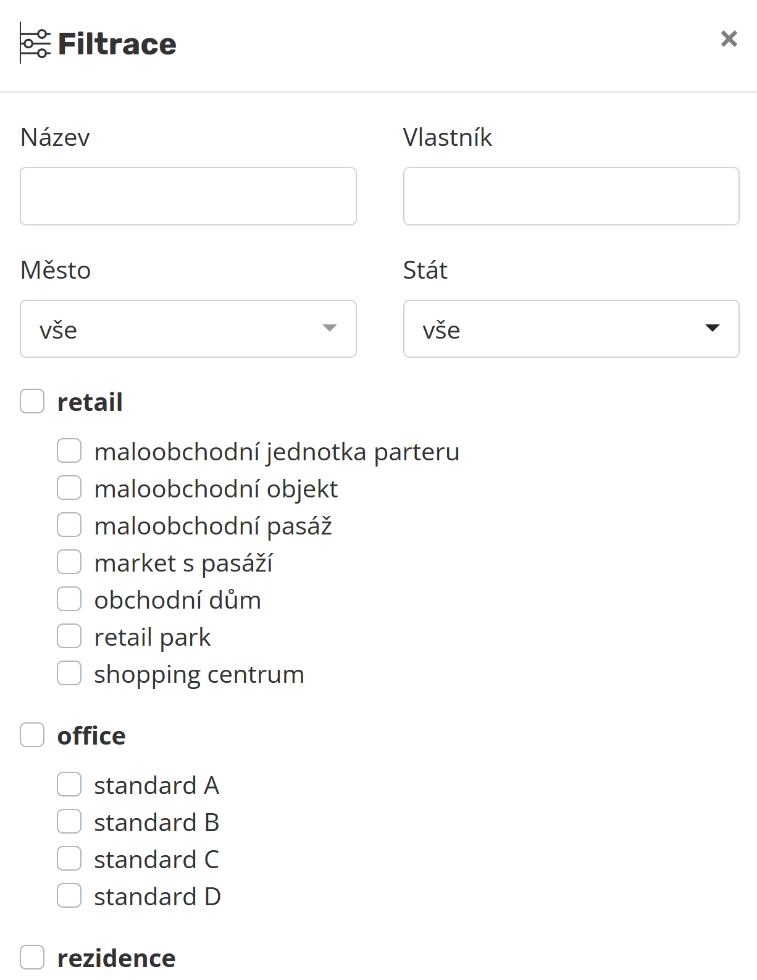
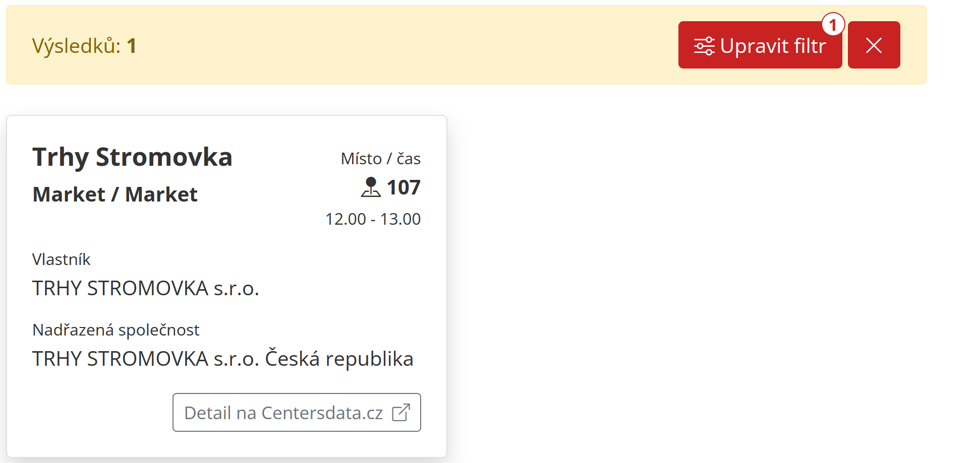
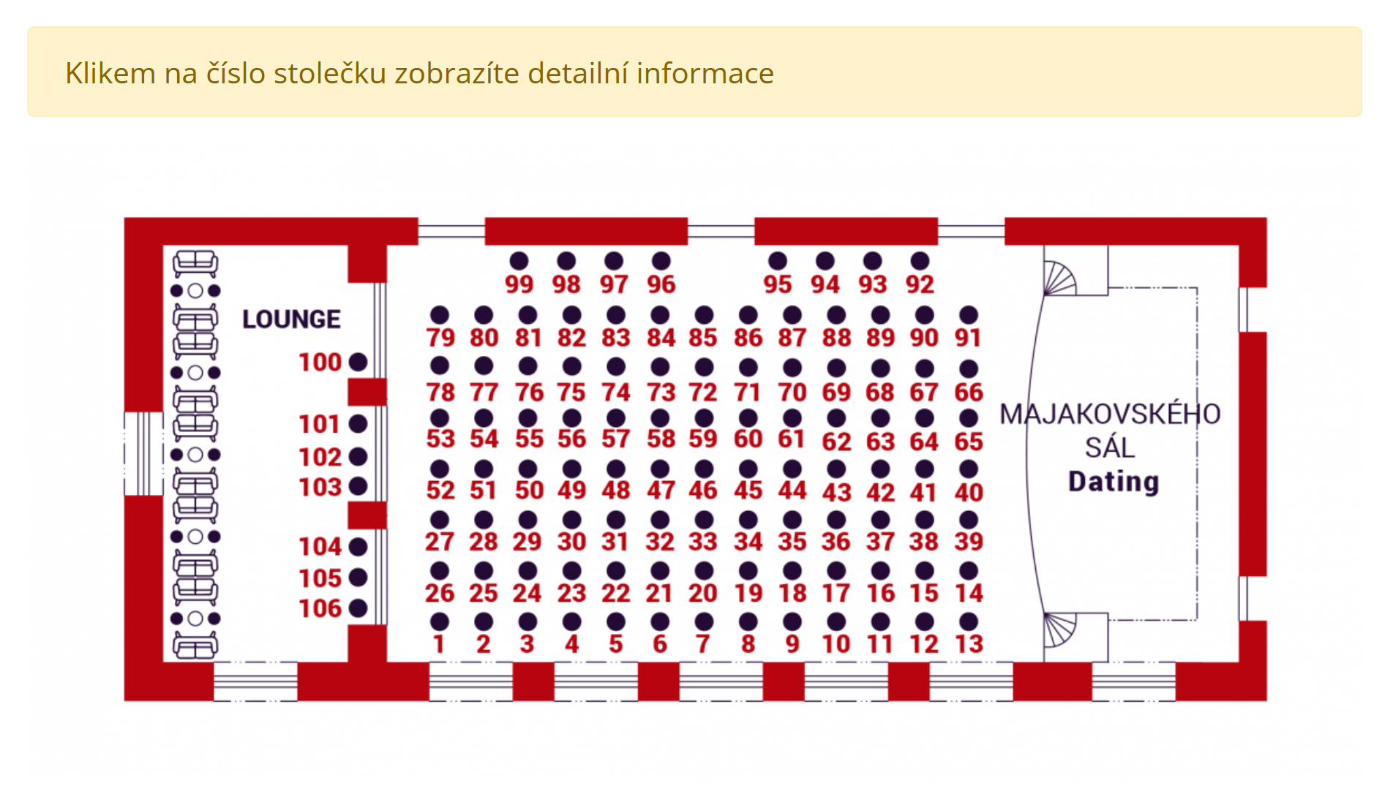
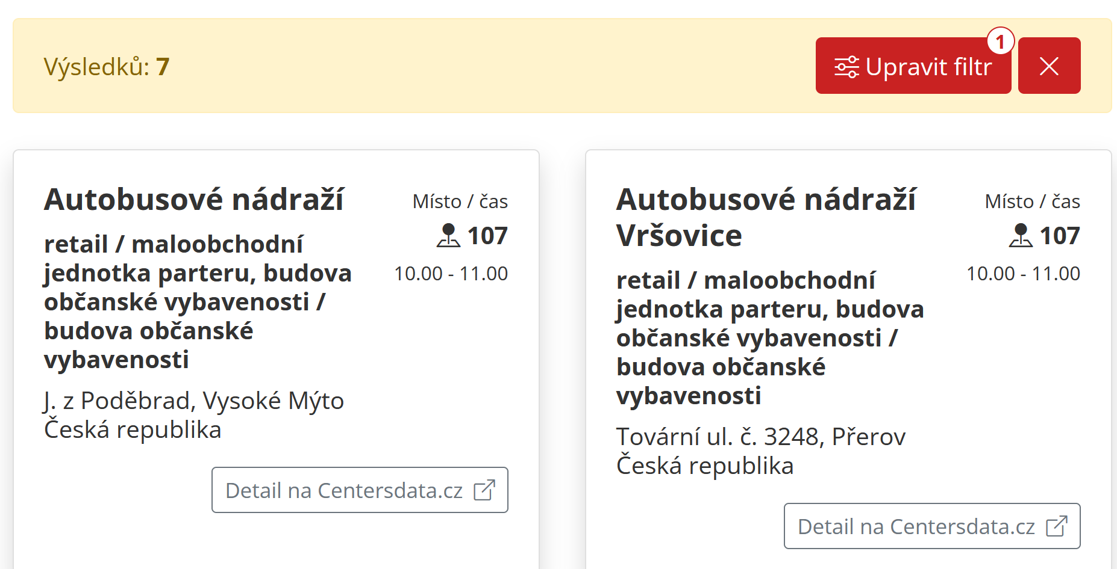
Trhy

Slide 34
Nádraží

